Slide 1
案件概要書 【エリア●●×●●科】
当事者限資料
転送禁止
2026年●月作成
株式会社xxxxxxxxxxx
xxxxxxグループ

Slide 2
はじめに
免責事項
本書は、貴殿の買収検討資料としてのみ利用されることを目的に作成したものであり、
弊社の事前の同意なしに他の目的に使用すること、または第三者に公表することはできません。
また、その目的外使用から生じた如何なる事項に関しても弊社は一切の責任を負いません。
本書は、弊社が対象法人、対象事業者より提供された資料、または一般に公開されている情報に
基づいて作成しております。
弊社は資料の真実性、正確性、妥当性について保証するものではありません。
また、貴院が本件の意思決定をするために必要なすべての情報を網羅しているものではありません。
加えて、本資料中に将来予測及び見込み等が含まれる場合は、その実現可能性について弊社は何ら
責任を負うものではありません。
注意事項
本書には、重要な内部情報が含まれておりますので、取り扱いは充分ご留意いただきますよう
お願い申し上げます。
本資料に関する問い合わせ先
株式会社xxxxxxxxxxxxxxxxxx
東京都xxxxxxxxxxxxx丁目XX-x xxxxビル
xxxxxグループ XXXXXXXX@xxxxxxx.co.jp

Slide 6
施設概要

Slide 7
基本情報（法人概要①）

Slide 8
基本情報（クリニック概要②）
【診療時間】

Slide 9
理事長（または院長）ご経歴
●先生
※お写真
【ご経歴】
●●年 ●●大学医学部卒業
●●年 ●●大学●●科に入局
●●年 ●●病院勤務
●●年 現在地に開業
【資格】
●●年 ●●専門医取得
※出典：ホームページより転載

Slide 10
物件概要／クリニック外観写真
【地図】
【クリニック外観写真】
●クリニック
※お写真
※出典：Googleストリートビューより転載
●駅
【アクセス】●線 ●駅より●分

Slide 11
物件概要／クリニック写真１
【診療所外観１】
【診療所外観２】
【受付】
※お写真
【待合室】
【診察室】
【処置室】
※お写真
出典：ホームページより転載

Slide 12
物件概要／クリニック写真２
【レントゲン室】
※お写真
【内視鏡室】
【オペ室】
【X線 メーカー：●●】
【エコー メーカー：●●】
【MRI メーカー：●●】
出典：ホームページより転載

Slide 13
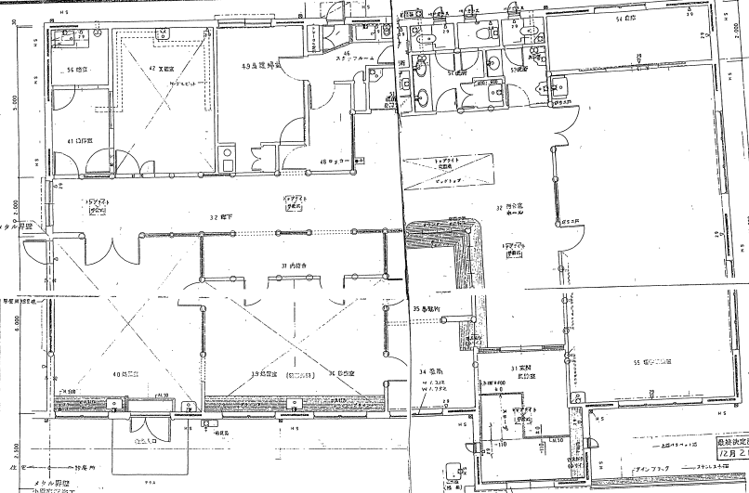
クリニック平面図
暗室
レントゲン室
看護士室
スタッフルーム
WC
WC
操作室
ロッカー
待合室
内待合
事務所
処置室２
診察室
理学療法室
処置室１
薬局
玄関
患者入口

Slide 14
従業員構成

Slide 15
財務概要

Slide 16
財務ハイライト（修正前）B/S

Slide 17
財務ハイライトPL(修正前）
単位：円

Slide 18
財務ハイライトPL ～経費～(修正前）
単位：円

Slide 19
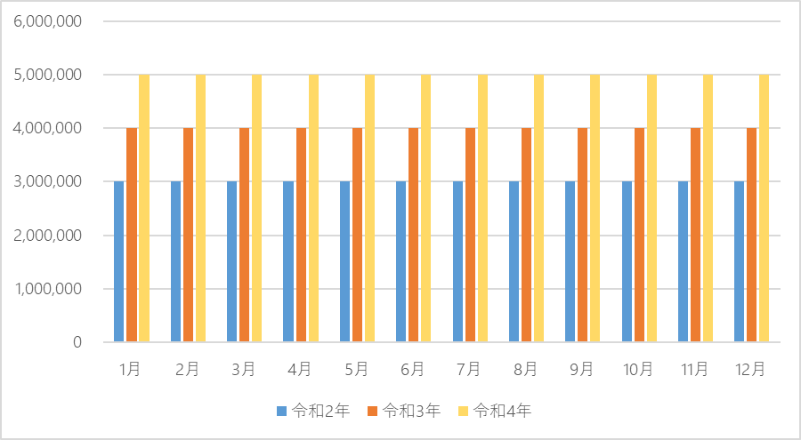
売上推移
 | 1月 | 2月 | 3月 | 4月 | 5月 | 6月 | 7月 | 8月 | 9月 | 10月 | 11月 | 12月 | 合計 | 月平均
R1年度 | 11,153,750 | 11,120,370 | 12,481,433 | 12,797,361 | 12,225,755 | 11,353,801 | 12,241,154 | 11,040,974 | 11,064,439 | 10,917,570 | 12,189,237 | 12,166,786 | 140,752,630 | 11,729,386
R2年度 | 11,382,069 | 11,278,281 | 11,699,388 | 11,577,162 | 10,916,045 | 13,094,034 | 11,772,191 | 10,838,149 | 11,634,582 | 13,684,895 | 12,147,670 | 11,667,915 | 141,692,381 | 11,807,698
R3年度 | 9,825,850 | 10,993,230 | 12,465,498 | 12,419,004 | 11,194,627 | 12,697,551 | 13,243,298 | 10,648,722 | 10,686,938 | 12,459,857 | 12,516,403 | 12,943,256 | 142,094,234 | 11,841,186
単位：円

Slide 20
資産（機器・リース状況 ）1
単位：円

Slide 21
資産（機器・リース状況 ）２
単位：円

Slide 22
修正損益計算書（実質利益の算出）
単位：円

Slide 23
譲渡条件

Slide 24
譲渡条件

Slide 25
総投資額概算

